Slide 1
Как вовремя разбудить
дежурного администратора
Мониторинг инфраструктуры Облака Selectel
Александр Барсков
Системный администратор дежурной службы

Slide 2
О чем доклад
Работа с алертами в Дежурной службе. Проблемы и их решения
Как мы на рынок за Incident Management ходили
Сложности перехода на Open Source
Наш опыт интеграции Grafana Oncall OSS

Slide 3
О компании Selectel
40+
продуктовых решений
6
собственных дата-центров
800+
сотрудников
23 000+ клиентов
С 2008 года помогаем компаниям решать бизнес-задачи, создавая надежную IT-инфраструктуру для проектов любой сложности.

Slide 4
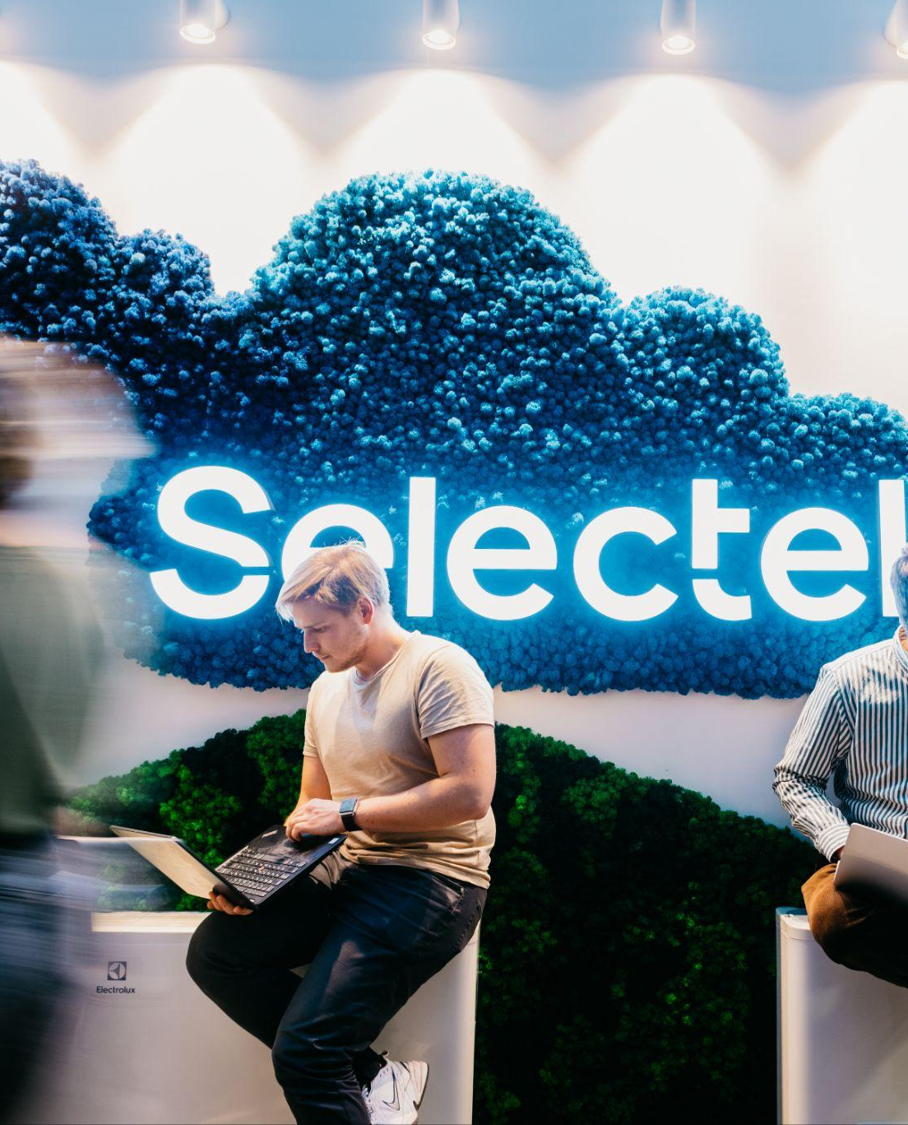
Про облака Selectel
С 2013 года строим облачную инфраструктуру для клиентов.
10 лет
опыта
13
пулов облака
20+
петабайт клиентских данных
75 000
виртуальных машин
10
критичных алертов в день

Slide 5
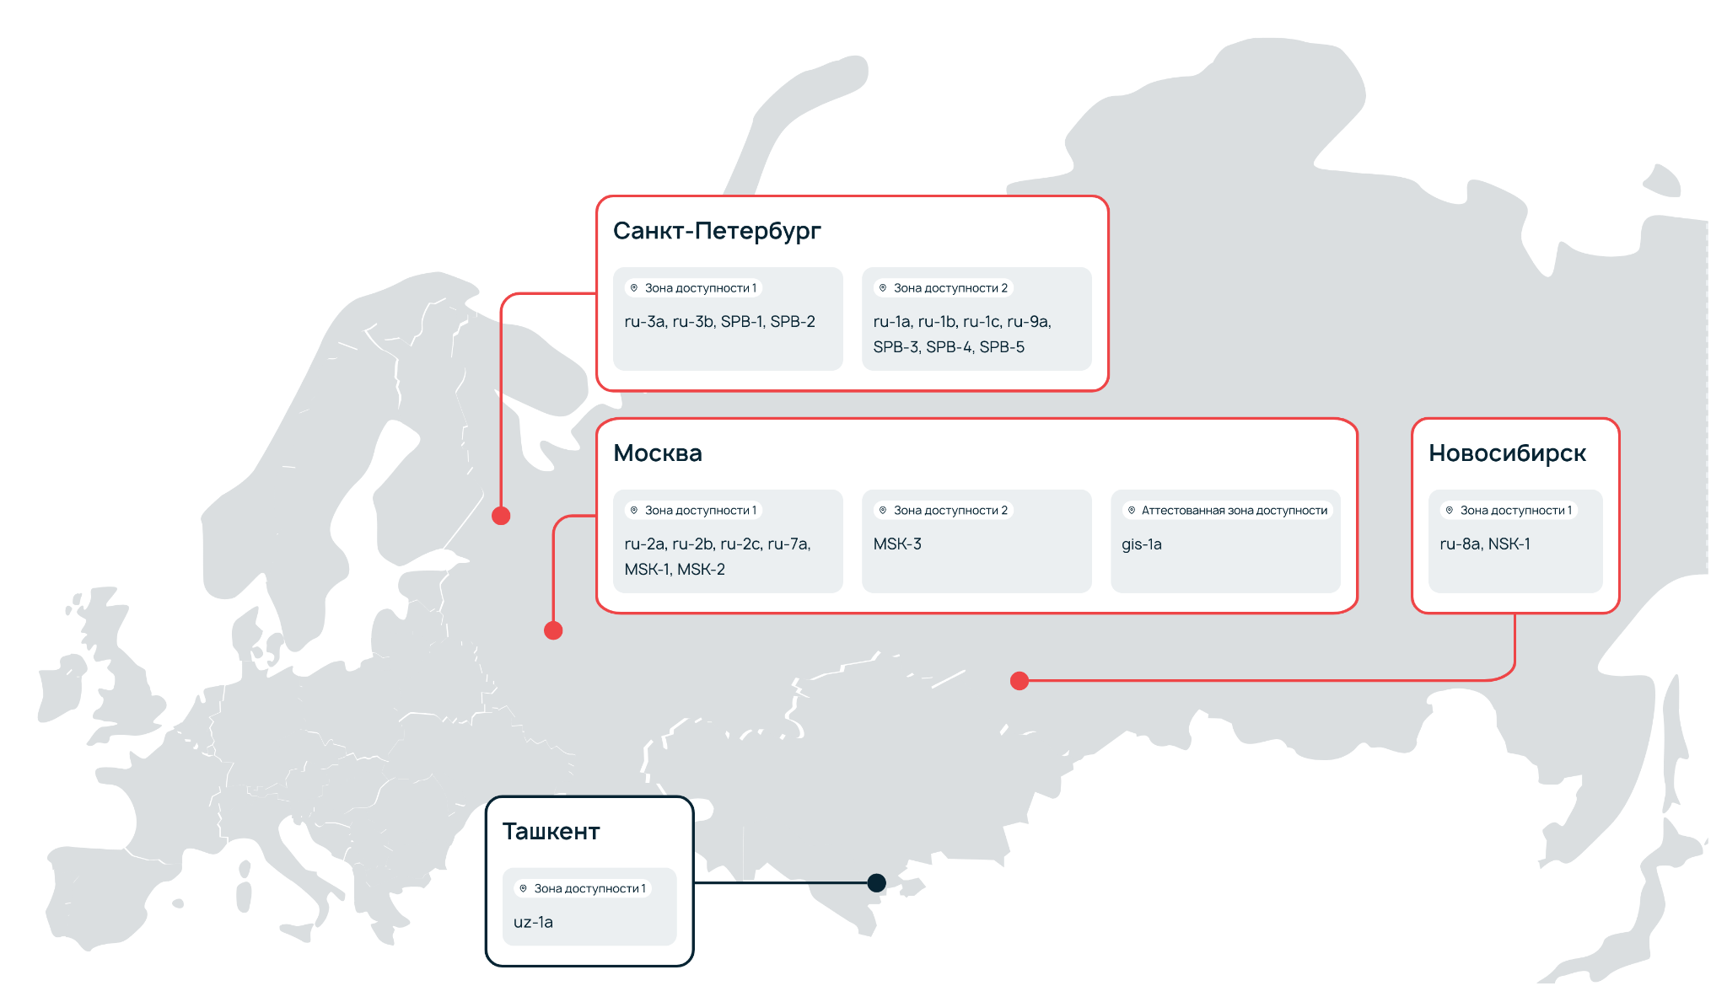
Инфраструктура облака

Slide 6
Разработка и поддержка
Клиент
Многоуровневая техническая поддержка
Панель управления, инструменты
API
Ceph
Compute
BlockStorage
Common Services
Cloud SRE
Object Storage
Сопровождение облака
Cloud Hardware
Ceph Team
Monitoring
IaC, мониторинг,
виртуализация
Дежурная служба
Хосты и системные модули

Slide 7
Дежурная служба
Работа с сообщениями мониторинга
Решение инцидентов, устранение аварий
Помощь саппорту в дебаге сложных кейсов

Slide 8
Мониторинг Облака
Rocket.Chat
Telegram
Selectel Events
Monitoring Host
netbox_sd
cops-alertbot
Netbox
Prometheus
Alertmanager
automata
jiralert
Baremetal
Virtual Machines
exporters
exporters
Victoria Metrics

Slide 9
Требования к системе мониторинга
Скорость доставки уведомлений
Читаемые сообщения, удобный формат
Инструкции и документация
Агрегация уведомлений в очередь
Связи между зависимыми сервисами
Сбор данных для анализа

Slide 10
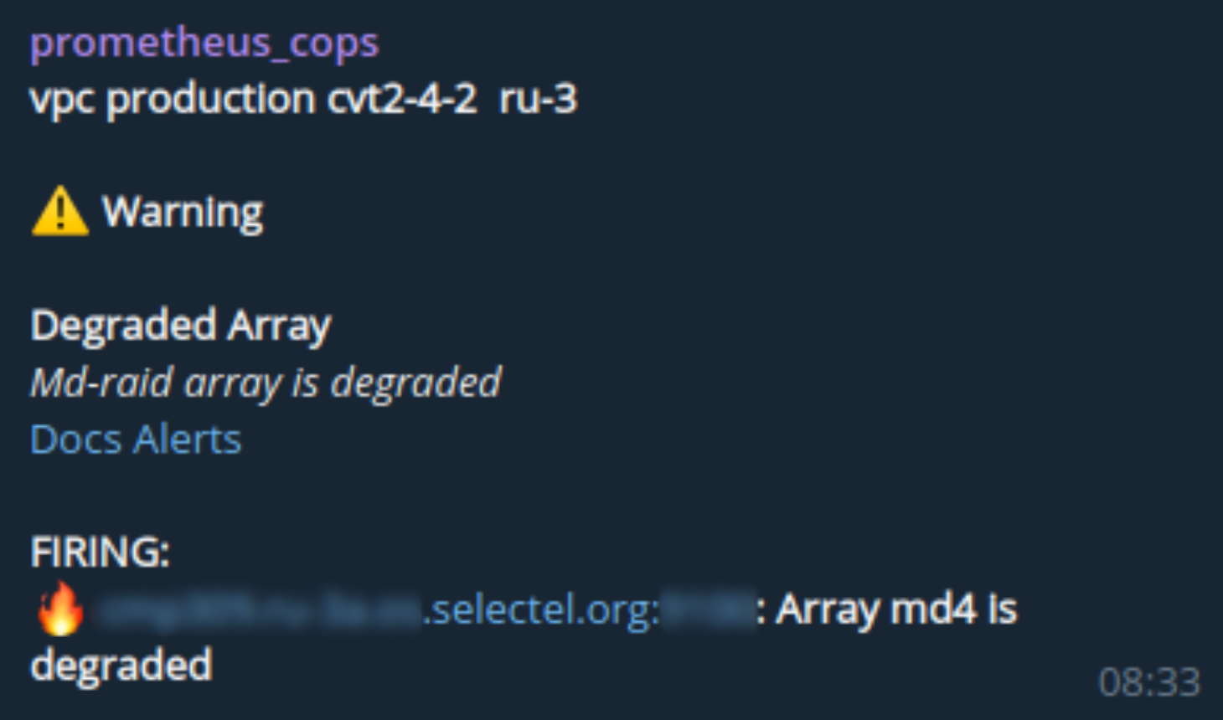
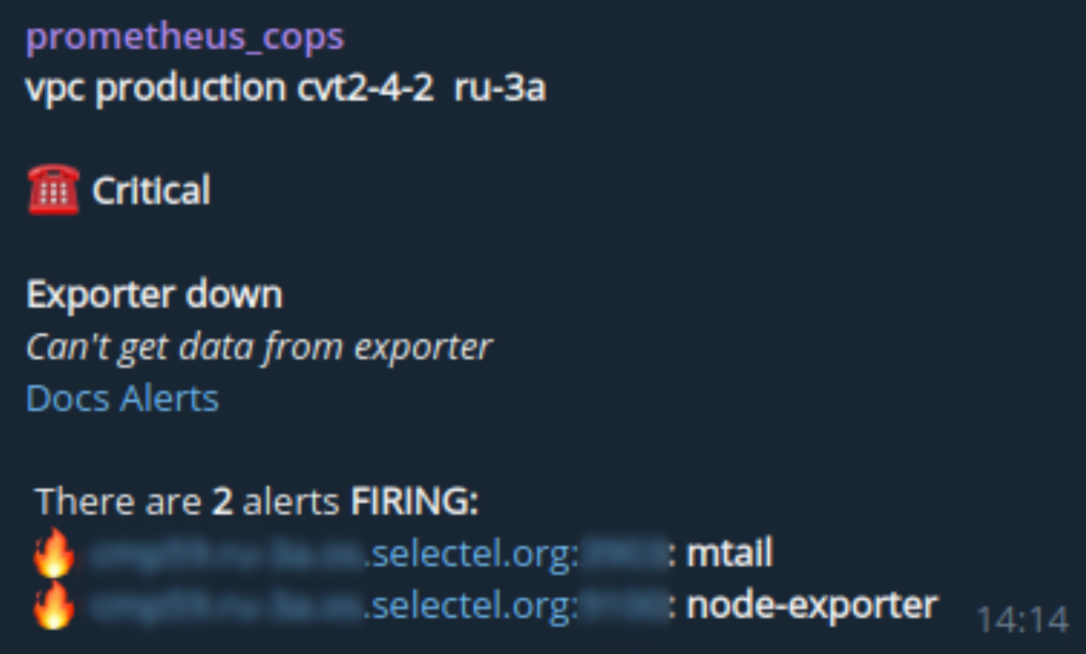
Требования к системе мониторинга
Скорость доставки уведомлений
Читаемые сообщения, удобный формат
Инструкции и документация
Агрегация уведомлений в очередь
Связи между зависимыми сервисами
Сбор данных для анализа

Slide 11
А что на практике?
Rocket.Chat
Telegram
Monitoring infra
Alertmanager
Selectel Events + Support 24x7
Все алерты приходили в несколько каналов Rocket.Chat и Telegram
Критичные алерты подсвечивались в Selectel Events
Саппорт 24/7 отслеживали алерты
Саппорт 24/7 звонили дежурным администраторам Облака

Slide 12
А что на практике?
Сотрудники
Бесконечные окна, интерфейсы и чаты
Нет связи между алертами разных сервисов
Человеческий фактор, ошибки

Slide 13
А что на практике?
Сотрудники
Бесконечные окна, интерфейсы и чаты
Нет связи между алертами разных сервисов
Человеческий фактор, ошибки
Менеджмент
Сложно понять ход работы и найти ответственных
Отсутствие сбора данных для анализа

Slide 14
А что на практике?
Сотрудники
Бесконечные окна, интерфейсы и чаты
Нет связи между алертами разных сервисов
Человеческий фактор, ошибки
Менеджмент
Сложно понять ход работы и найти ответственных
Отсутствие сбора данных для анализа
Бизнес
Время реакции на инцидент и его решения

Slide 15
Мониторинг. Алерты, чаты. Инциденты. Постмортем

Slide 16
Формулируем задачи
Ускорить время реакции на инциденты
Автоматизировать звонок дежурному
Выделить единое окно, очередь алертов
Наладить воркфлоу работы с алертами: ответственный, комментарии, история
Прояснить взаимосвязи между сервисами: где причина, а где следствие
Собирать данные, анализировать и прогнозировать их

Slide 17
Ищем систему управления инцидентами
Opensource — очень сырые решения, требующие значительного объема работ для запуска с минимальными функциями:
Dispatch от Netflix
Oncall от LinkedIn

Slide 18
Ищем систему управления инцидентами
Проприетарные коммерческие решения — широкий набор инструментов, быстрый запуск:
:
OPSGENIE от Atlassian: глубокая интеграция с Jira — это плюс… и минус
Datadog — непростой в использовании, нужно правильно готовить
amixr — отечественный чатопс на базе Slack и Telegram. Новые регистрации уже были закрыты, но сервис все равно не подходит, т.к. не поддерживает звонки на мобильные
VictorOps / Splunk On-Call — официально в стране не продается
PagerDuty — дорогой, но удобный и функциональный

Slide 19
Мониторинг в облаке Selectel. Pager Duty
Rocket.Chat
Telegram
Monitoring infra
Alertmanager
Selectel Events + Support 24x7

Slide 20
Мониторинг в облаке Selectel. А что случилось?
Rocket.Chat
Telegram
Monitoring infra
Alertmanager
Selectel Events + Support 24x7
¯\_(ツ)_/¯

Slide 21
Мониторинг в облаке Selectel. GoAlert
Rocket.Chat
Telegram
Monitoring infra
Alertmanager
Selectel Events + Support 24x7

Slide 22
Goalert. Необходимый минимум
Подключили к Prometheus: доступно «‎из коробки»‎
Написали прослойку между GoAlert и API сервиса телефонии
Получили автоматический дозвон дежурному, согласно графику дежурств
Но у нас еще болело:
Не хватало прозрачного флоу работы
Не было истории и комментариев
Не собирались данные для анализа
График дежурств — отдельное удовольствие

Slide 23
Как перешли на Oncall
Осенью 2022 состоялся релиз Oncall
Развернули версию Oncall для тестов
Переписали интеграцию в API сервиса телефонии
Добавили синхронизацию контактов сотрудников
В январе 2023 переключили на него весь мониторинг облака

Slide 24
Мониторинг Облака
Rocket.Chat
Telegram
Selectel Events
Monitoring Host
netbox_sd
cops-alertbot
Oncall
Netbox
Prometheus
Alertmanager
automata
jiralert
Baremetal
Virtual Machines
exporters
exporters
Victoria Metrics

Slide 25
Grafana Oncall. Архитектура. Отказоустойчивость
Infra monitoring
Дежурный администратор
Cloud Duty
BE
Frontend
Grafana + Oncall plugin
Alertmanager
Grafana alert
Elastalert
Backend
Zabbix
Zvonok.com
Webhook
BE #1
Engine
RabbitMQ
Redis
in.selectel
BE #2
Engine
RabbitMQ
Redis
in.selectel
Database
Telegram
PostgreSQL #1
Other webhook
PostgreSQL #2

Slide 26
Grafana Oncall. Наш идеальный вариант
✅ Open Source решение с коммерческой версией в Grafana Cloud
✅ Готовый механизм для надежного развертывания в Kubernetes
✅ Интеграция «из коробки» с Prometheus Alertmanager, Zabbix и Grafana Alerts
✅ Отечественные основатели и разработчики, RU-сообщество
❌ По умолчанию используется зарубежный сервис телефонии Twilio

Slide 27
Grafana Oncall. Наш идеальный вариант
✅ Open Source решение с коммерческой версией в Grafana Cloud
✅ Готовый механизм для надежного развертывания в Kubernetes
✅ Интеграция «из коробки» с Prometheus Alertmanager, Zabbix и Grafana Alerts
✅ Отечественные основатели и разработчики, RU-сообщество
❌ По умолчанию используется зарубежный сервис телефонии Twilio
Доделали сами:
✅ Расширили Incident API — PR #1037 https://github.com/grafana/oncall/pull/1037
✅ Добавили User webhook — PR #1038 https://github.com/grafana/oncall/pull/1038
✅ Интегрировали Oncall с внутренним порталом для синхронизации контактов дежурного
✅ Вместо Twilio «прикрутили» сервис телефонии zvonok.com

Slide 28
Grafana Oncall. Итоги на сегодня
✅ 2 минуты — максимальное время оповещения о critical alert
✅ Сняли нагрузку с саппорта — звонок дежурному работает автоматически
✅ Единое окно с упорядоченными в очередь алертами
✅ Меньше шума — схожие алерты группируются между собой
✅ Исполнитель алерта, понятный текущий статус, история работы с алертом
✅ Расписание дежурств с возможностью замен между сотрудниками
✅ Сбор данных об алертах в БД — материал для последующей аналитики

Slide 29
Backlog > ToDo
Реализовать взаимосвязи между сервисами и их алертами
Визуализировать данные об инцидентах: показатели, графики, тренды
Добавить озвучку текста алерта во время звонка дежурному
Полноценный chat-OPS в Telegram

Slide 30
Коротко о важном
Регламент работы с алертами, аварийный регламент
Простые и понятные сообщения от мониторинга
Инструкции для сотрудников в тексте алерта
Автоматический звонок на мобильный
Очередь алертов, единое окно
Взаимосвязи между сервисами — алерты-причины, алерты-следствия
Сбор данных, их анализ и прогноз

Slide 31
Selectel. Мнения
Мы стремимся делать лучший продукт на рынке, а ваш голос может помочь нам в этом. Приходите к нам на исследования, делитесь опытом и получайте подарки

Slide 32
Остались вопросы? Обращайтесь!
Александр Барсков
tg: @Barsman

